Slide 1
Novas normas emitidas pelo ISSB
IFRS S1 e IFRS S2 – Divulgação de sustentabilidade e fatores climáticos

Slide 2
01.
Contexto regulatório
AGENDA
02.
Principais aspectos abordados na norma IFRS S1 - Sustentabilidade
AGENDA
AGENDA
03.
Principais aspectos abordados na norma IFRS S2 – Fatores Climáticos
AGENDA
AGENDA
04.
Perguntas
Notes:
Dados em texto editáveis.

Slide 3
01.
Contexto regulatório
International Sustainability Standards Board - ISSB
International Sustainability Standards Board - ISSB
Notes:
Dados em texto editáveis.

Slide 4
Necessidade de padronização
01
02
03
04
05
06
Regulamentos
Mercado financeiro
Tecnologia
Sociedade e consumidores
Mercado
Padronizadores
Os esforços globais de descarbonização têm impulsionado a pressão regulamentar dos governos à medida que procuram descarbonizar as suas economias
Crescimento de títulos verdes, sociais ou sustentáveis, buscam portfólios direcionados para reduzir o risco climático e impactos sociais
A tecnologia está desempenhando um papel cada vez mais central em todos os setores da economia
O comportamento do consumidor está mudando e a tomada de decisões das empresas é cada vez mais influenciada por estes aspectos
Compromissos ambiciosos e maior divulgação relacionada com o clima (além de outras questões de sustentabilidade)
Esforços para criar padrões e estruturas de relatórios mais coesos
Notes:
Amanhã o tema será Contexto Regulatório do Brasil, Europa e EUA
Falar da Consulta Pública: https://www.gov.br/cvm/pt-br/assuntos/noticias/cvm-abre-consulta-publica-sobre-orientacao-tecnica-envolvendo-a-contabilizacao-de-creditos-de-descarbonizacao

Slide 5
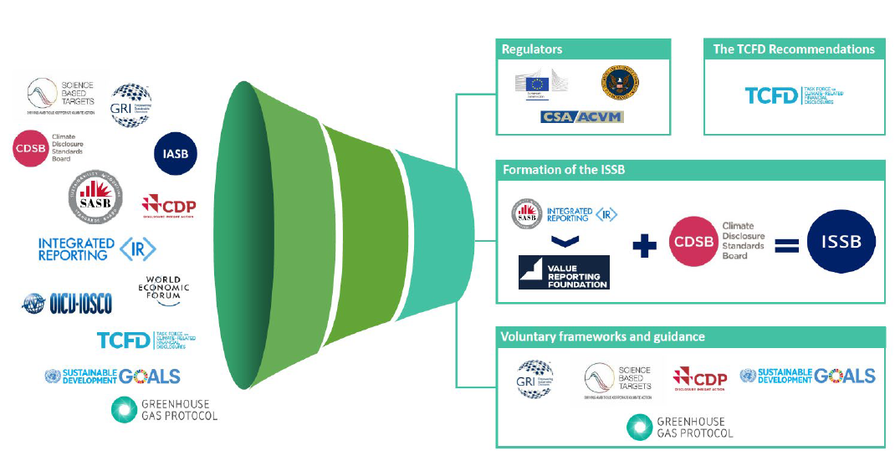
Avanço regulatório na padronização
IFRS S1
Sustentabilidade
IFRS S2
Clima
IFRS SX
Biodiversidade
Capital humano
Direitos humanos
Notes:
30/08 vai ter a agenda temática do ISSB com Sebastian

Slide 6
Avanço regulatório na padronização
Requisitos gerais
IFRS S1 - Divulgação de Informações Financeiras Relacionadas à Sustentabilidade
Requisitos gerais
IFRS S2 - Divulgação de Informações Financeiras Relacionadas aos Fatores Climáticos
Governança
Estratégia
Gerenciamento de riscos
Métricas e metas
Governança
Estratégia
Gerenciamento de riscos
Métricas e metas
Requisitos específicos por setor
SASB / GHG Protocol / GRI
Rumo a redução de ‘gaps’ por meio de uma base comum de divulgação
Notes:
Dados em texto editáveis.

Slide 7
02.
Principais aspectos
IFRS S1 – Sustentabilidade
IFRS S2 – Clima
Notes:
Dados em texto editáveis.

Slide 8
Principais aspectos abordados no IFRS S1 e S2
Perguntas-chave
Métricas
Impactos Financeiros
A governança da organização permite supervisão, avaliação,
e gestão de riscos e oportunidades relacionados à sustentabilidade?
Proporção da remuneração da administração executiva vinculada a sustentabilidade
DRE
aumentos na receita devido a novos produtos ou serviços
aumentos no custo devido a preços de carbono, interrupção de negócios, contingência ou reparos
mudanças no fluxo de caixa operacional de devido a alterações nos custos
Imparment devido a ativos expostos a riscos de transição
mudanças nas perdas totais esperadas devido a riscos físicos
Governança
Proporção de receita, ativos ou outras atividades de negócios alinhadas com oportunidades relacionadas à sustentabilidade
A organização está alinhando seus negócios, estratégia e finanças
planejamento à luz dos riscos e oportunidades relacionados à sustentabilidade?
Estratégia
Quantidade de dispêndio de capital, financiamento ou investimento implantado em riscos e oportunidades relacionados à sustentabilidade
Balanço Patrimonial
mudanças no valor contábil dos ativos devido à exposição a riscos físicos e de transição
mudanças no valor esperado do portfólio, dados os riscos e oportunidades relacionados a sustentabilidade
mudanças no passivo e no patrimônio devido a aumentos ou reduções nos ativos
Quantidade e extensão de ativos ou atividades de negócios vulneráveis a riscos físicos
Qual é a exposição da organização aos riscos relacionados a sustentabilidade?
Risco
Amount and extent of assets or business
activities vulnerable to transition risks
Notes:
Dados em texto editáveis.

Slide 9
Principais aspectos abordados no IFRS S1 e S2
IMPACTOS FINANCEIROS/ CONTÁBEIS
ASSUNTOS RELACIONADOS
Financiamento vinculado à sustentabilidade e clima
Instrumentos financeiros
This is a level 1 bullet
This is a level 2 bullet
This is a level 3 bullet
Compromissos com as mudanças climáticas
Passivo ambiental
This is a level 1 bullet
This is a level 2 bullet
This is a level 3 bullet
Fluxo de caixa
Redução de custos de energia
Tributos sobre o lucro
This is a level 1 bullet
This is a level 2 bullet
This is a level 3 bullet
Compensação vinculada às métricas ambientais/ sociais
Ágio
This is a level 1 bullet
This is a level 2 bullet
This is a level 3 bullet
Balanço Patrimonial
Aumento da gravidade de eventos climáticos extremos
Ativo imobilizado
This is a level 1 bullet
This is a level 2 bullet
This is a level 3 bullet
Regulamentação de produtos e serviços
Continuidade operacional
This is a level 1 bullet
This is a level 2 bullet
This is a level 3 bullet
Substituição de produtos e serviços
DRE
Estoques
This is a level 1 bullet
This is a level 2 bullet
This is a level 3 bullet
Mudanças nas preferências do consumidor
Contingências
This is a level 1 bullet
This is a le
This is a level 3 bullet
Notes:
Dados em texto editáveis.

Slide 10
03.
Principais aspectos
IFRS S2 – Fatores Climáticos
Notes:
Dados em texto editáveis.

Slide 11
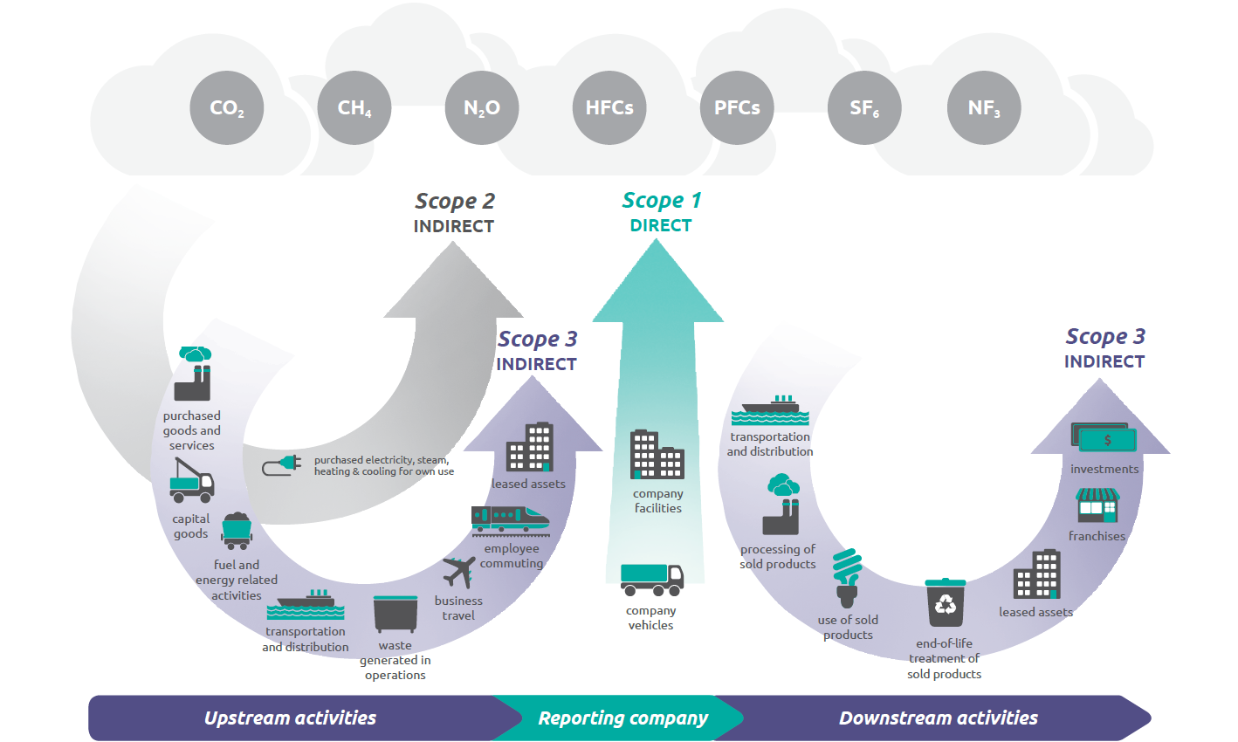
Principais aspectos abordados no IFRS S2
Fonte: Overview of GHG Protocol scopes and emissions across the value chain
Notes:
Dados em texto editáveis.

Slide 12
Principais aspectos abordados no IFRS S2
Governança - Supervisão do Conselho
Nível de especialização/ compreensão do Conselho sobre questões climáticas
Nível de envolvimento/ conhecimento do Conselho sobre a análise de cenários
Riscos e incertezas avaliados por meio da análise de cenários
Como esses riscos podem se desenvolver ao longo do tempo com base na análise de cenários
Qual o planejamento para gerenciar ou abordar esses riscos
Gerenciamento de riscos
Quais são as premissas aplicadas na análise de cenários?
A análise de cenário foi conduzida de forma unilateral ou integrada aos processos de gestão de risco e estratégia da entidade
Estratégia - Processo de análise de cenário
Qual o planejamento para o potencial risco físico e as mudanças transitórias indicadas pela análise de cenários
Os planos financeiros estão alinhados com os planos estratégicos relacionados aos riscos e oportunidades (por exemplo: investimentos, P&D, etc.)
Estratégia – Resiliência
Metas e Métricas
Como essas métricas estão conectadas à estratégia da organização e à análise de cenário
Notes:
Dados em texto editáveis.

Slide 13
Principais aspectos abordados no IFRS S2
Riscos e oportunidades relacionados ao clima
Riscos
Oportunidades
Riscos de transição
Políticos
Jurídicos
Tecnológicos
Mercado
Reputação
Riscos físicos
Agudo (secas, inundações e tempestades)
Crônico (aumento das temperaturas ou dos níveis do mar, pressões sobre os recursos hídricos, perda de biodiversidade, alteração do uso do solo, destruição de habitats e escassez de recursos)
Eficiência de recursos
Fontes de energia
Produtos/serviços
Mercados
Resiliência
Notes:
Risco de transição: refere-se às perdas financeiras de uma instituição, que podem resultar, direta ou indiretamente, do processo de ajustamento no sentido de uma economia hipocarbônica e mais sustentável em termos ambientais. Este risco pode ser desencadeado, por exemplo, por uma adoção relativamente abrupta de políticas climáticas e ambientais, pelo progresso tecnológico ou por mudanças do sentimento e das preferências do mercado.

Slide 14
Principais aspectos abordados no IFRS S2
Relatórios consistentes
Divulgação
Julgamentos
Informações de mercado confiáveis
Premissas
Informações divulgadas fora das Demonstrações Financeiras
Demonstrações
Financeiras
CONSISTÊNCIA
Por exemplo: Compromisso da Alta Administração de zero emissões líquidas de gases de efeito estufa até determinada data (Escopos 1, 2 e/ou 3).
Exemplos de impactos nas Demonstrações Financeiras que refletem esse compromisso:
Ativos com alta emissão CO²e (carbono ou equivalente) com impairment reconhecidos
Despesas com investimentos em novas tecnologias com foco em redução de emissões CO²e
Ativos intangíveis reconhecidos para relativo a compensação ou neutralização de CO²e

Slide 15
OBRIGADO!
www.ibracon.com.br
Acesse, curta e compartilhe:

